Slide 1
Las políticas públicas y su importancia en la democracia
Objetivo de la sesión:
Entender qué son y por qué importan las políticas públicas para la vida democrática.

Slide 2
Política pública
Definición
Ejemplos
Decisiones y
acciones del Estado
para resolver
problemas. Esto
incluye salud,
educación y
seguridad.
Políticas Públicas de Paz
Políticas Públicas de infancia
Políticas de Juventud.

Slide 3
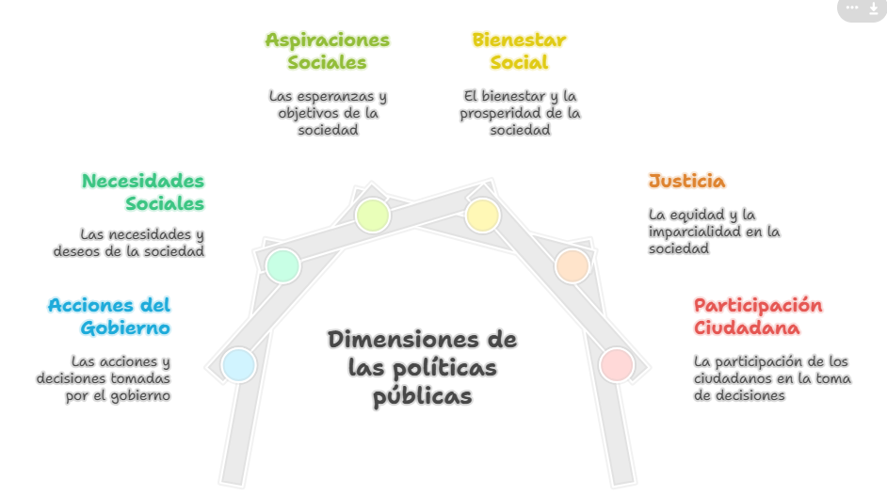

Slide 4
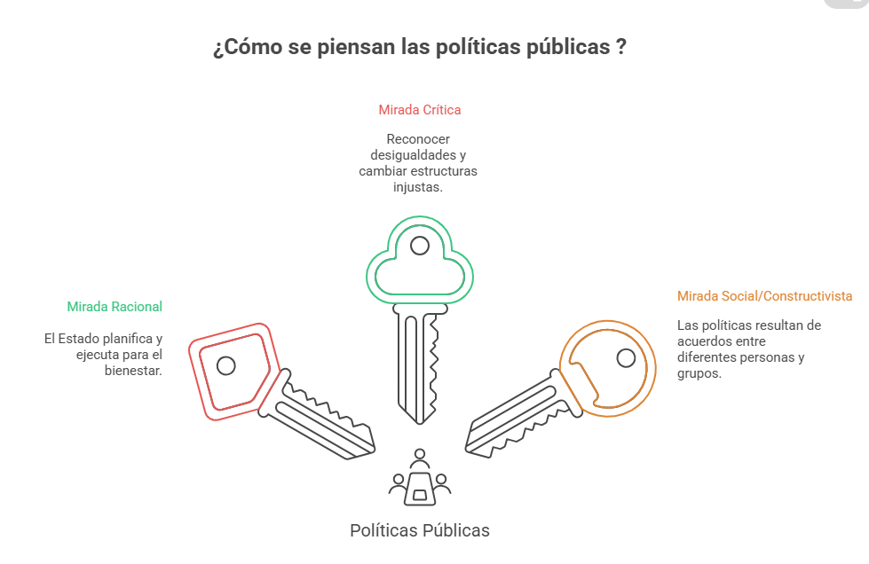

Slide 5
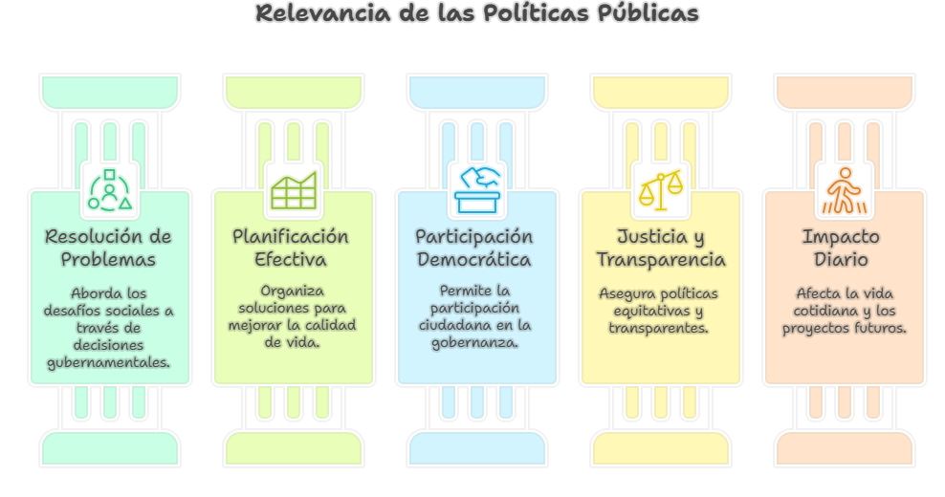

Slide 6
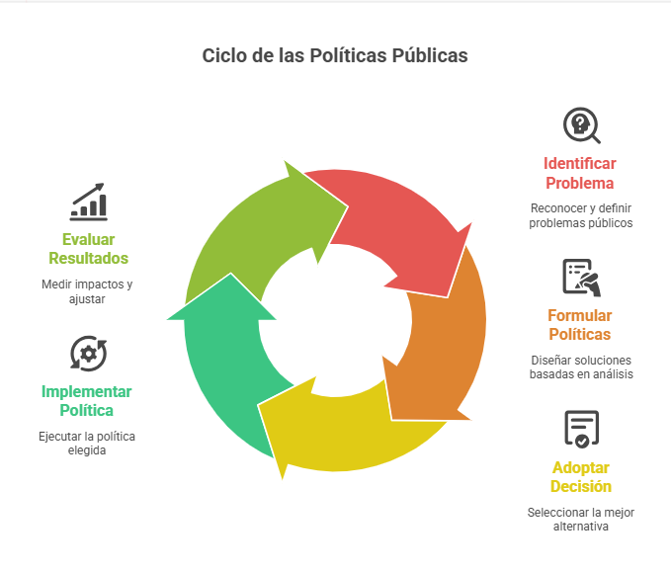

Slide 7
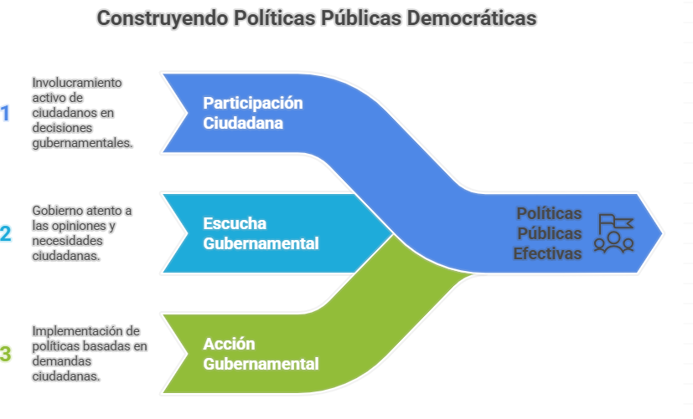

Slide 8
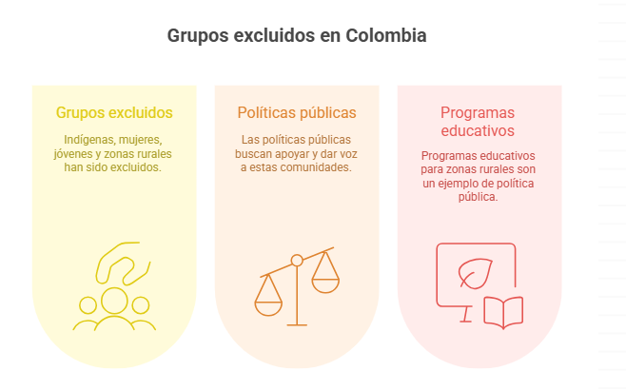

Slide 9
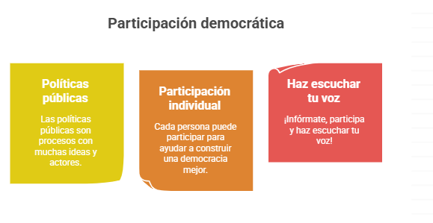

Slide 10
GRACIAS

